Slide 1


“Normas Internacionales De Información Financiera: Reflexiones Sobre Su Aplicación”
Ángela Maryed Flórez Ríos
Harold Cerón Espinosa

Slide 2
“Normas Internacionales De Información Financiera: Reflexiones Sobre Su Aplicación
Tipo de aplicación
Regulación en Colombia
Aplicación en Colombia
Reflexiones de su aplicación
Ángela Maryed Flórez Ríos
Harold Cerón Espinosa

Slide 3
El contador público en ejercicio de su profesión y en cumplimiento del artículo 43 de la ley 43 de 1990 “se excusará de aceptar o ejecutar trabajos para los cuales él o sus asociados no se consideren idóneos”.
Ángela Maryed Flórez Ríos
Harold Cerón Espinosa

Slide 4
“Normas Internacionales De Información Financiera: Reflexiones Sobre Su Aplicación
Tipo de aplicación
Adopción (sector privado)
Adaptación (público)
Ángela Maryed Flórez Ríos
Harold Cerón Espinosa

Slide 5
“Normas Internacionales De Información Financiera: Reflexiones Sobre Su Aplicación
Regulación en Colombia
Consejo Técnico de la Contaduría Publica
Ministerios
Hacienda y Crédito Publico
Comercio Industria y Turismo
Gubernamental
Contaduría General de la Nación
Entes Reguladores

Slide 6
“Normas Internacionales De Información Financiera: Reflexiones Sobre Su Aplicación
Aplicación en Colombia
Ley 1314 de 2009
“Ley de convergencia" y manifiesta la intención de convergencia de los PCGA en Colombia con las normas internacionales a partir del año 2014
Ángela Maryed Flórez Ríos
Harold Cerón Espinosa

Slide 7
“Normas Internacionales De Información Financiera: Reflexiones Sobre Su Aplicación
Clasificación de empresas | Normas a aplicar
G. 1 -Grandes empresas | NIIF Plenas
G. 2 -Medianas empresas | NIIF Pymes
G. 3 -Pequeñas empresas | Contabilidad simplificada
Ángela Maryed Flórez Ríos
Harold Cerón Espinosa

Slide 8
“Normas Internacionales De Información Financiera: Reflexiones Sobre Su Aplicación
Grupo 1. y 3. Cronograma
Expedición de las normas 2012
Preparación obligatoria
2013
Transición
2014
Aplicación
31 Dic de 2014
Reporte Comparativo -NIIF
EEFF 31 Dic 2015
Ángela Maryed Flórez Ríos
Harold Cerón Espinosa

Slide 9
“Normas Internacionales De Información Financiera: Reflexiones Sobre Su Aplicación
Grupo 1.
a.
Emisores de valores: Entidades que tengan valores inscritos en el Registro Nacional de Valores y Emisores ­ en los términos del artículo 1.1.1.1.1. del Decreto 2555 de 2010;
b.
Entidades de interés público; las que, previa autorización de la autoridad estatal competente, captan, manejan o administran recursos del público
c.
Entidades que no estén en los incisos anteriores y que cumplan con los siguientes parámetros:
2. Activos totales superiores a 30.000 salarios mínimos legales mensuales vigentes (SMLMV), (US 8.800.000 Aprox.) y.
1.Planta de personal mayor a doscientos (200) trabajadores, o

Slide 10
“Normas Internacionales De Información Financiera: Reflexiones Sobre Su Aplicación
1.
Que cumplan con cualquiera de los siguientes requisitos:
2.
Ser matriz, asociada o negocio conjunto de una o más entidades extranjeras que apliquen NIIF plenas.
3
Realizar importaciones o exportaciones que representen más del cincuenta por ciento (50%) de las compras o de las ventas, respectivamente.
Ser subordinada o sucursal de una compañía extranjera que aplique NIIF plenas; .
Ser subordinada o matriz de una compañía nacional que deba aplicar NIIF plenas;
Ángela Maryed Flórez Ríos
Harold Cerón Espinosa

Slide 11
“Normas Internacionales De Información Financiera: Reflexiones Sobre Su Aplicación
Grupo 2. Cronograma
Expedición de las normas 2013
Preparación obligatoria
2014
Transición
2015
Aplicación
31 Dic de 2016
Reporte Comparativo -NIIF
EEFF 31 Dic 2016
Ángela Maryed Flórez Ríos
Harold Cerón Espinosa

Slide 12
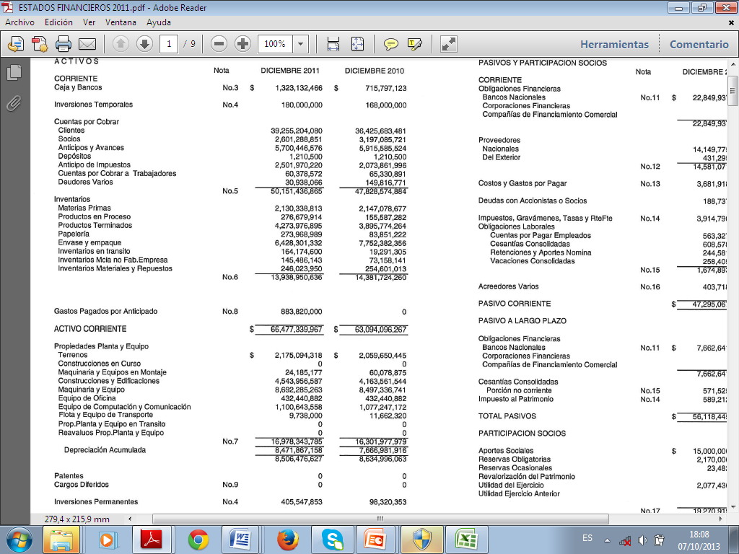

Slide 13
“Normas Internacionales De Información Financiera: Reflexiones Sobre Su Aplicación
Reflexiones Sobre Su Aplicación
Acompañamiento internacional - Big four
Búsqueda de experiencias
Des-contextualización
Ángela Maryed Flórez Ríos
Harold Cerón Espinosa

Slide 14
“Normas Internacionales De Información Financiera: Reflexiones Sobre Su Aplicación
Reflexiones Sobre Su Aplicación
Definición de Políticas
Financiación
Contratación
Ángela Maryed Flórez Ríos
Harold Cerón Espinosa

Slide 15
“Normas Internacionales De Información Financiera: Reflexiones Sobre Su Aplicación
Reflexiones Sobre Su Aplicación
Necesidad de simplificación en el proceso
Uso de modelos
Relación costo beneficio
Ángela Maryed Flórez Ríos
Harold Cerón Espinosa

Slide 16
“Normas Internacionales De Información Financiera: Reflexiones Sobre Su Aplicación
Reflexiones Sobre Su Aplicación
Valoración
Valuación de bienes raíces
Valoración de otros bienes
Ángela Maryed Flórez Ríos
Harold Cerón Espinosa

Slide 17
“Normas Internacionales De Información Financiera: Reflexiones Sobre Su Aplicación
Reflexiones Sobre Su Aplicación
Prospectiva al impacto
Legislación, causal de disolución por disminución del patrimonio por debajo del 50%
Tratados de libre comercio
Ángela Maryed Flórez Ríos
Harold Cerón Espinosa

Slide 18
“Normas Internacionales De Información Financiera: Reflexiones Sobre Su Aplicación
Consideraciones fiscales
En el 2012 el ordenamiento jurídico tributario determinó un periodo de aplicación de cuatro años más para las actuales normas contables del Decreto 2649 de 1993 cuyo contenido sea utilizado en el cálculo de las bases fiscales que se incluyen en las declaraciones tributarias.
Ángela Maryed Flórez Ríos
Harold Cerón Espinosa

Slide 19



Gracias

